Slide 1
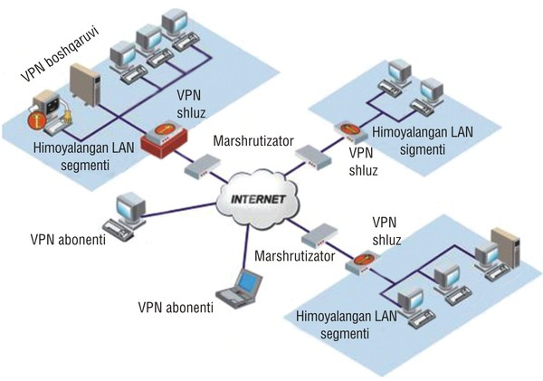
TARMOQ ADMINISTRATORLIGI 15-DARS

Slide 2
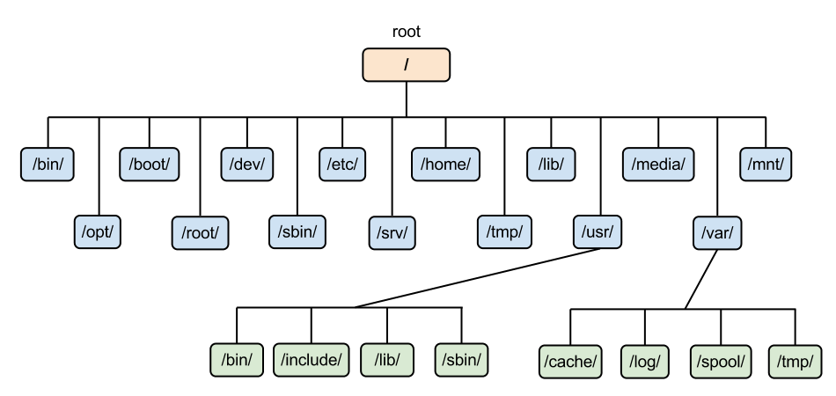
LINUX UBUNTU ASOSIY KATALOGLARI

Slide 3
/bin – Bu katalogda operastion tizimning asosiy buyruqlari saqlanadi(ls, cp,..).
/boot – Linux yadrosi va yuklashni boshqarish (grub va boshqalar)utilitalari saqlanadi.
/dev – Operatsion tizimga ulangan qurilmalarning fayli saqlanadi. (Linux operatsion tizimida, barcha qurilmalar(printer, skaner, qattiq disk) fayl ko'rinishida saqlanadi. Kerakli qurilmani ishlashi uchun, shu qurilmaga tegishli maxsus fayl mavjud bo’lishi kerak.)
/etc – Bu katalogda operatsion tizimning va boshqa dasturlarning(Apache, Samba) sozlash fayllari joylashadi.
/home – Operatsion tizim foydalanuvchilarining shaxsiy hujjatlari saqlanishi lozim bo’lgan joy. Foydalanuvchi o’z xujjatlarini istalgan o’ziga yoqqan katalogda saqlashi mumkin, lekin xavfsizlik jihatidan linux ushbu joyga saqlashni maslahat beradi.

Slide 4
/lib – Bu katalogda sistema kutubxonlari saqlanadi. Sistema kutubxonalari - /bin /sbin katalogidagi dastur kutubxonalari va operatsion tizimni ishlashi uchun lozim bo’lgan kutubxonalardir.
/media – Operatsion tizim, avtomat montirovka qila oladigan turli xil qurilmalarni (CD-ROM, USB flesh) shu katalogga montirovka (joylashtiradi) qiladi.
/mnt – Agar operatsion tizim qurilmalarni avtomat montirovka qila olmasa, foydalanuvchi shu katalogga “mount” buyrug’i orqali kerakli qurilmani montirovka qiladi (joylashtiradi).
/opt – Katta hajmdagi dasturlar yoki katta hajmdagi yordamchi paketlar shu katalogga o’rnatiladi.
/root – root super foydalanuvchisining shaxsiy fayllari saqlanadigan joy, ya’ni root foydalanuvchisining uy katalogi. Bu katalog boshqa foydalanuvchilarning shaxsiy katalogidan farq qilmaydi. Root foydalanuvchisining imkoniyatlari keng bo’lganligi uchun, uning shaxsiy katalogi alohida asosiy katalog ichida joylashtirilgan.

Slide 5
/sbin – Tizimni boshqarish va sozlash uchun zarur bo’lgan asosiy sistemali dasturlar saqlanadi (ifconfig, iptables).
/srv - Bu katalogda turli xil yashirin ishlovchi prostess ma’lumotlari saqlanadi. Bu ma’lumotlarni ko’rib bo’lmaydi chunki bu yashirin prostesslarning xech qanday interfeyslari yo’q.
/tmp – Vaqtinchalik ma’lumot saqlash uchun joy. Windows operastion tizimidagi C disk ichidagi Windows katalogidagi TEMP katalogi bilan bir xil. Barcha foydalanuvchilar bu katalog ichini o’qishi va katalogga yozishi mumkin.
/usr – Bu katalogda barcha o’rnatilgan dastur paketlari, hujjatlari, yadroning kodlari va X-Window tizimi saqlanadi.
/proc – OT ning yadrosi foydalanuvchiga yetkazishi mumkin bo’lgan har xil turdagi ma’lumotlar fayl ko’rinishida shu katalogda saqlanadi. Misol uchun /proc/cpuinfo katalogda esa kompyuterning prostessori haqida ma’lumot saqlanadi.

Slide 6
/lost+found – fayl tizimida yo’qotilgan fragmentlarni qayta tiklash uchun qo’llaniladigan katalog. Misol uchun biror faylni o’chirayotganda, tokning ochishi xisobiga fayl to’liq o’chmaydi, ya’ni ma’lum bir qismi qolib ketadi va shu yerga saqlanadi.
/var - Tez-tez o'zgarib turadigan ma'lumotlar. Bu yerda operatsion tizim jurnallari, tizim log fayllari, kesh-fayllar va shu kabilar saqlanadi.
/var/www – Apache serveri orqali ishlay oladigan web sahifalar joylashadi.
/var/log – Barcha log fayllar saqlanadi.
/var/games – O’yin fayllari uchun joy.
/var/cache – Operatsion tizimga o’rnatilgan barcha dasturlarning keshlari uchun joy.
/var/lib – Ish jarayonida dasturlar tomonidan o’zgarishi mumkin bo’lgan doimiy hujjatlar uchun joy (Misol uchun meta ma’lumotlar, malumotlar bazasi,..).

Slide 7
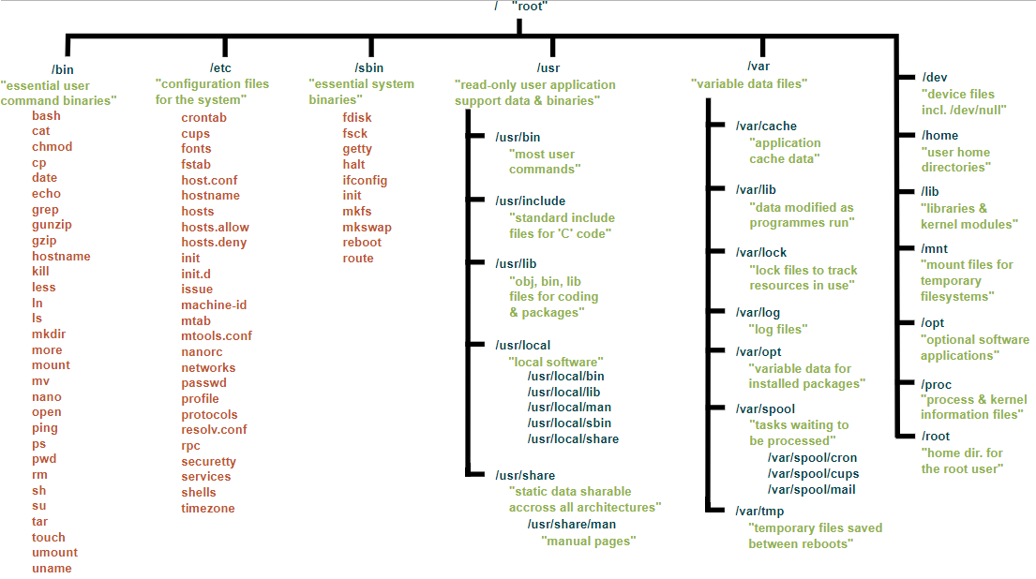

Slide 8


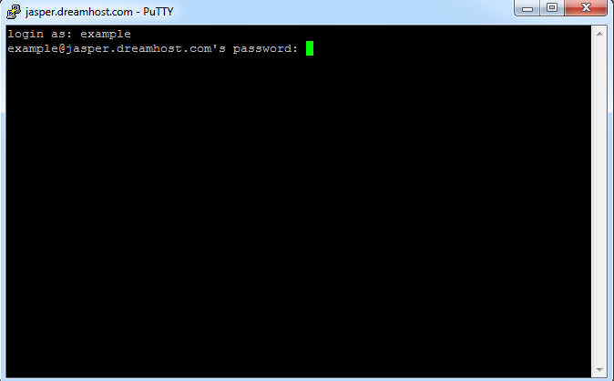
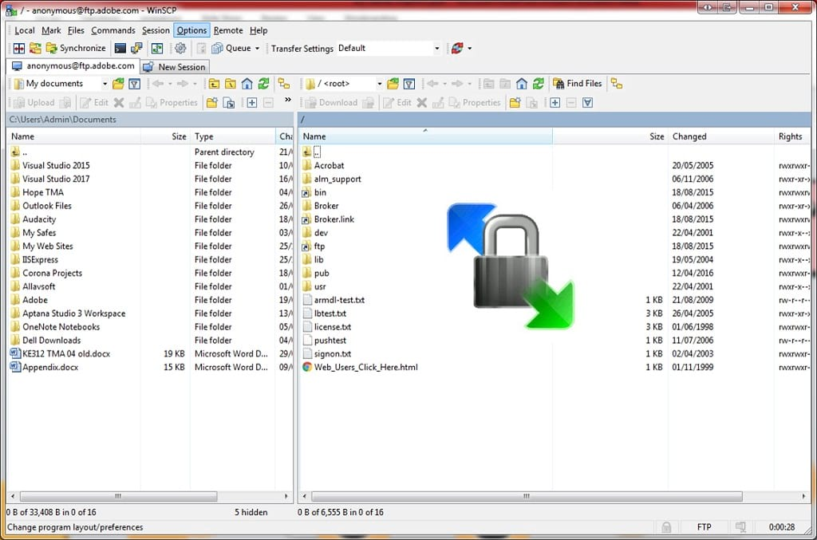
PUTTY va WINSCP DASTURLARI BILAN ISHLASH

Slide 9
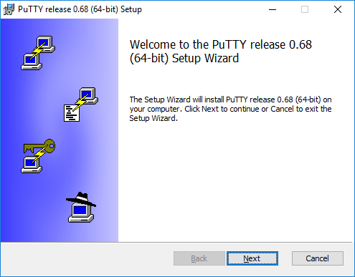
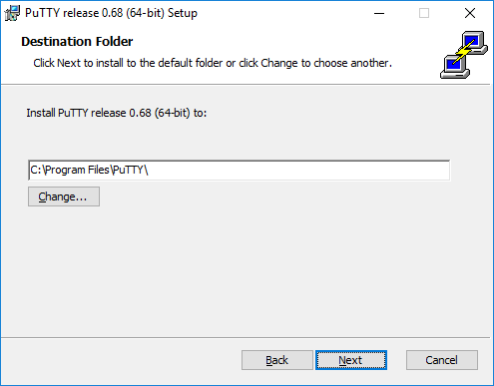
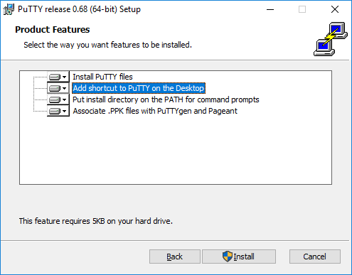
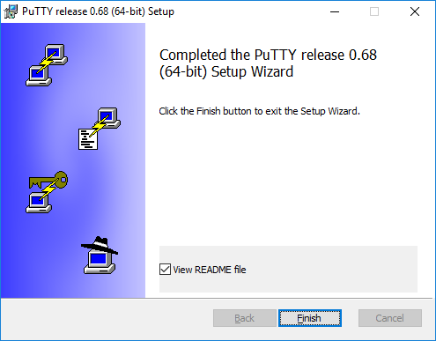
INSTALL PUTTY

Slide 10
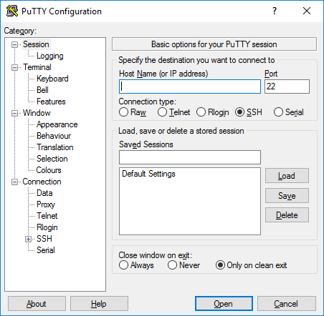

Slide 11
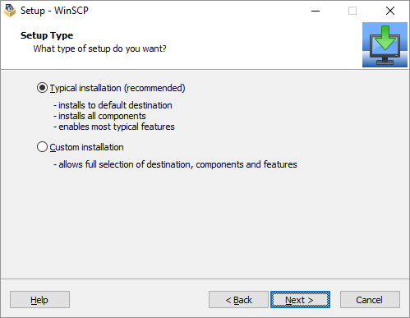
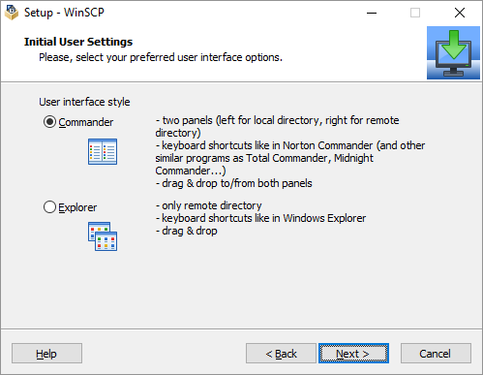
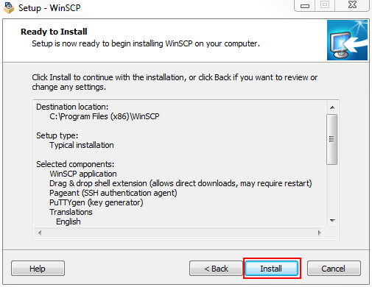
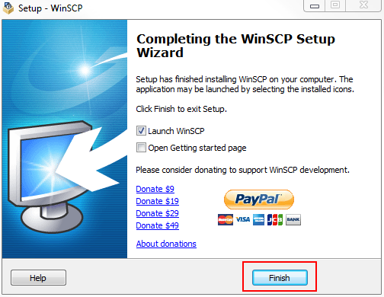
INSTALL WINSCP

Slide 12
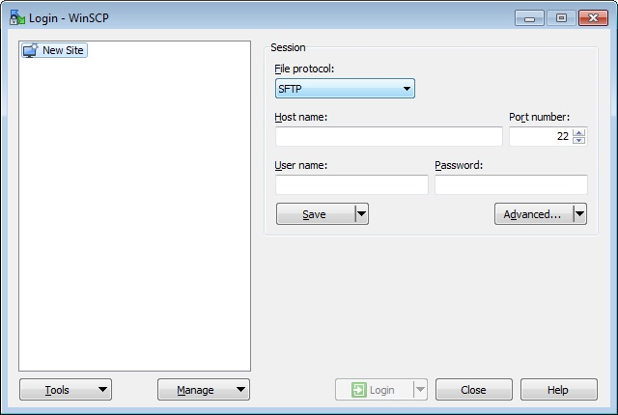

Slide 13
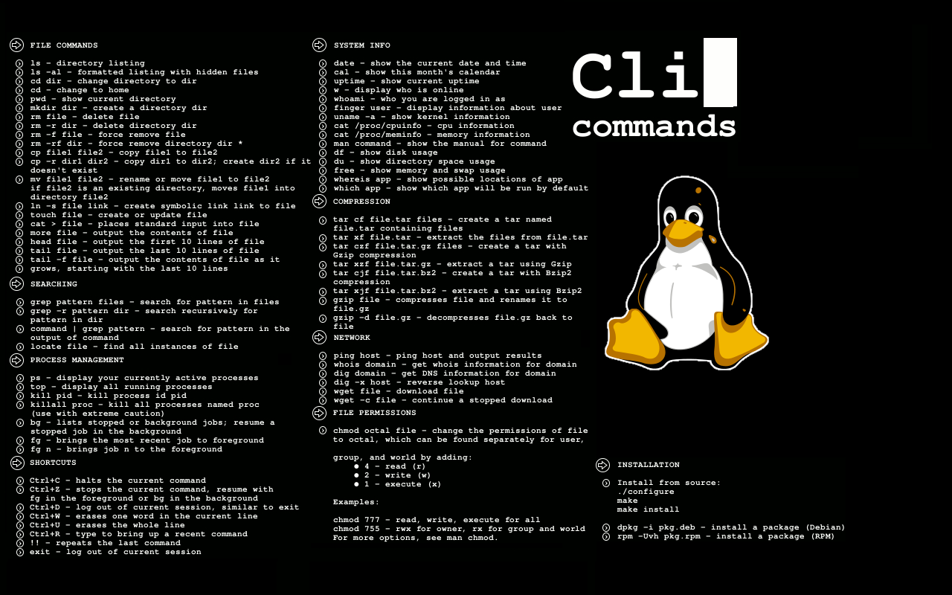
1. Ifconfig
2. Ifconfig -a
3. nano /etc/network/interfaces
iface enp0s25 inet static
address 192.168.10.200
netmask 255.255.255.0
gateway 192.168.10.1
dns-nameservers 8.8.8.8
4. lsb_release -a va uname -a – Linux OT versiyasini aniqlash;
5. clear – Terminal oynani tozalash;
6. date – Serverdagi sozlangan vaqtni aniqlash;
7. hostname – Server nomini ko’rsatish;
8. history – Terminal orqali bajarilgan comandalarni ko’rish;
9. last – So’ngi ulanishlarni ko’rish;
10. top – Task management;

Slide 14
11. dpkg -l | more - Deb sistemasidagi o’rnatilgan dasturlarni ko’rsatish;
12. top – Task management;
13. pstree – Ishlayotgan xizmatlar ro’yhati;
14. man – Manual (Misol: man cat)
15. pwd – Terminalda joylashgan katalog manzilini aniqlash;
16. ls - Joriy papkadagi fayl va kataloglar ro’yxatini chiqarish;
17. ls –la
18. cd / - Root katalogga qattish
19. cd /.. – Bitta orqaga qaytish
20. echo – Ekranga ma’lumot chiqarish

Slide 15
21. ps – Task management
22. df – HDD larni kurish
23. df –h – HDD larni kurish
24. cat /proc/devices
25. cat /proc/cpuinfo
26. update
27. w
28. whoami
29. sudo su
30. passwd - Joriy foydalanuvchini parolini o’zgartirish;
31. shutdown -h now va poweroff – Linuxni o’chirish;
32. Init 0 - o’chrish
33. Init 6 – qayta yuklash

Slide 16
34. cp – Nuxsa olish;
35. mv – Move, katalog nomini o’zgartirish;
36. mkdir – Katalog yaratish;
37. rmdir – Katalogni o’chirish;
38. nano – Fayl redaktori;
39.Touch –fayl yaratish
40. cat
41. Head - bosh 10 qator
42. Tail - oxirgi 10 qator
43. More - Hammasini kurish
44. cal - Kalendar
45. rm
46. rm -r
47. reboot

Slide 17
